Slide 1
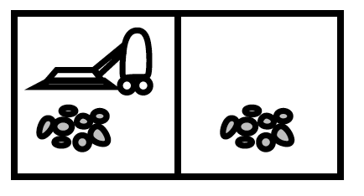
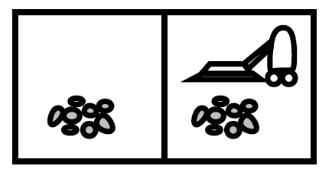
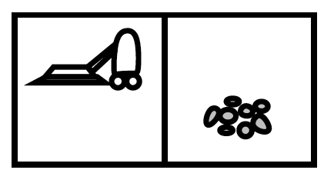

Slide 2
i
Cidade | H - o | H - x
a | 8 | 15
b | 9 | 14
c | 2 | 14
d | 3 | 6
e | 4 | 4
f | 4 | 7
g | 5 | 8
h | 7 | 9
i | 6 | 4
k | 10 | 4
l | 11 | 5
m | 13 | 1
n | 14 | 2
o | 0 | 15
p | 3 | 16
x | 15 | 0
h
e
f
d
m
H(b) = estimativa do custo de b até o
H(k) = estimativa do custo de k até o
H(i) = estimativa do custo de I até o
H(g) = estimativa do custo de g até o
G(b) = custo real para chegar até b
G(g) = custo real para chegar até g
G(o) = custo real para chegar até o
x
n
H -> G -> C -> O
Custo = 6
I -> e -> m -> x
Custo: 17

Slide 3
i
F(m) = 16 + 1
F(c) = 7 + 14
F(g) = 4 + 8
F(c’) = 7 + 14
F(f’’) = 6 + 7
F(m) = 19 + 1
F(g’) = 4 + 8
F(b) = 5 + 14
F(l) = 7 + 5
F(b) = 9 + 14
F(m’) =11+1
F(x) = 12 + 0
F(e) = 25 + 4
Cidade | H - o | H - x
a | 8 | 15
b | 9 | 14
c | 2 | 14
d | 3 | 6
e | 4 | 4
f | 4 | 7
g | 5 | 8
h | 7 | 9
i | 6 | 4
k | 10 | 4
l | 11 | 5
m | 13 | 1
n | 14 | 2
o | 0 | 15
p | 3 | 16
x | 15 | 0
h
e
g’
b
k
f
d
m
g
d
f’
c
l
b
n
e
c’
m’
f’’
m
i
x
e
I -> H -> K -> N -> M -> X
custo = 12

Slide 4
i
Cidade | H - o | H - x
a | 8 | 150
b | 9 | 140
c | 2 | 140
d | 3 | 60
e | 4 | 40
f | 4 | 70
g | 5 | 80
h | 7 | 90
i | 6 | 40
k | 10 | 40
l | 11 | 50
m | 13 | 10
n | 14 | 20
o | 0 | 150
p | 3 | 160
x | 15 | 00
h = F(h) = 2 + 90
e = F(e) = 2 + 40
f = F(f) = 3 + 70
d = F(d) = 3 + 60
m = F(m) = 16 +10
h
e
f
d
m
x
n
g’
b
k
g
d
l
b
n
e
c’
m’
f’’
m
i
x
e

Slide 5
1
2
3
3
4
4
5
g’
b
k
g
d
l
b
n
e
c’
m’
f’’
m
i
x
e

Slide 6
4
h(n)
atual
prox
4
5
5
estados válidos
g
d
e
c’
5
m’
f’’
m
i
x
e

Slide 7
1 | 2 | 3
4 | 5 | 6
0 | 7 | 8
2 | 5 | 4
3 | 1 | 6
7 | 8 | 0
8 | 5 | 4
3 | 7 | 6
0 | 2 | 1
h(n) = 5
h(n) = 5
h(n) = 7
h1(n) = quantidade de peças fora do lugar sem contar o zero <= esforço real
h2(n) =
1 | 2 | 3
4 | 5 | 6
7 | 8 | 0

Slide 8
1 | 2 | 3
4 | 5 | 6
0 | 7 | 8
2 | 5 | 4
3 | 1 | 6
7 | 8 | 0
8 | 5 | 4
3 | 7 | 6
0 | 2 | 1
h(n) = 5
h(n) = 5
h(n) = 7
h1(n) = quantidade de peças fora do lugar sem contar o zero <= esforço real
h2(n) =
1 | 2 | 3
4 | 5 | 6
7 | 8 | 0

